Slide 1

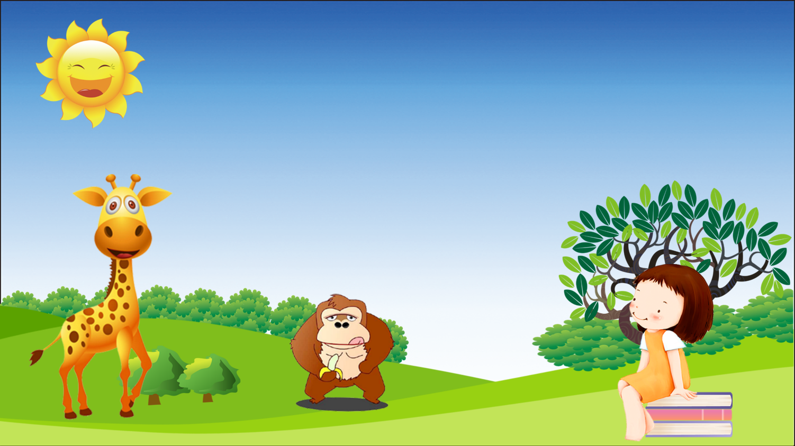



TRƯỜNG TIỂU HỌC ĐỨC GIANG
CHÀO MỪNG CÁC EM ĐẾN VỚI TIẾT
TIẾNG VIỆT LỚP 1
Giáo viên: Nguyễn Kiều An

Slide 2
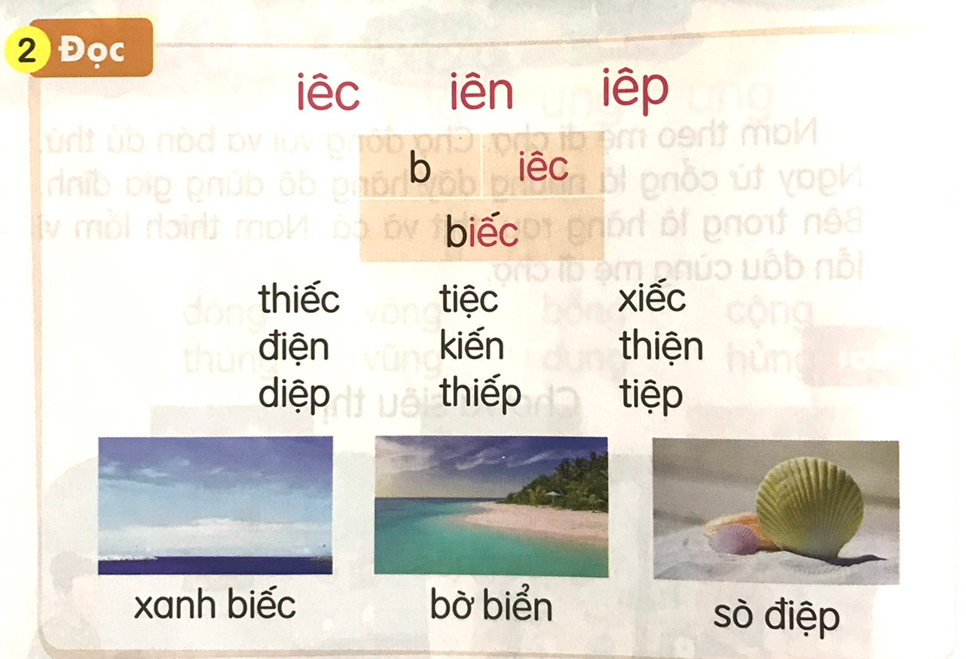

Slide 3
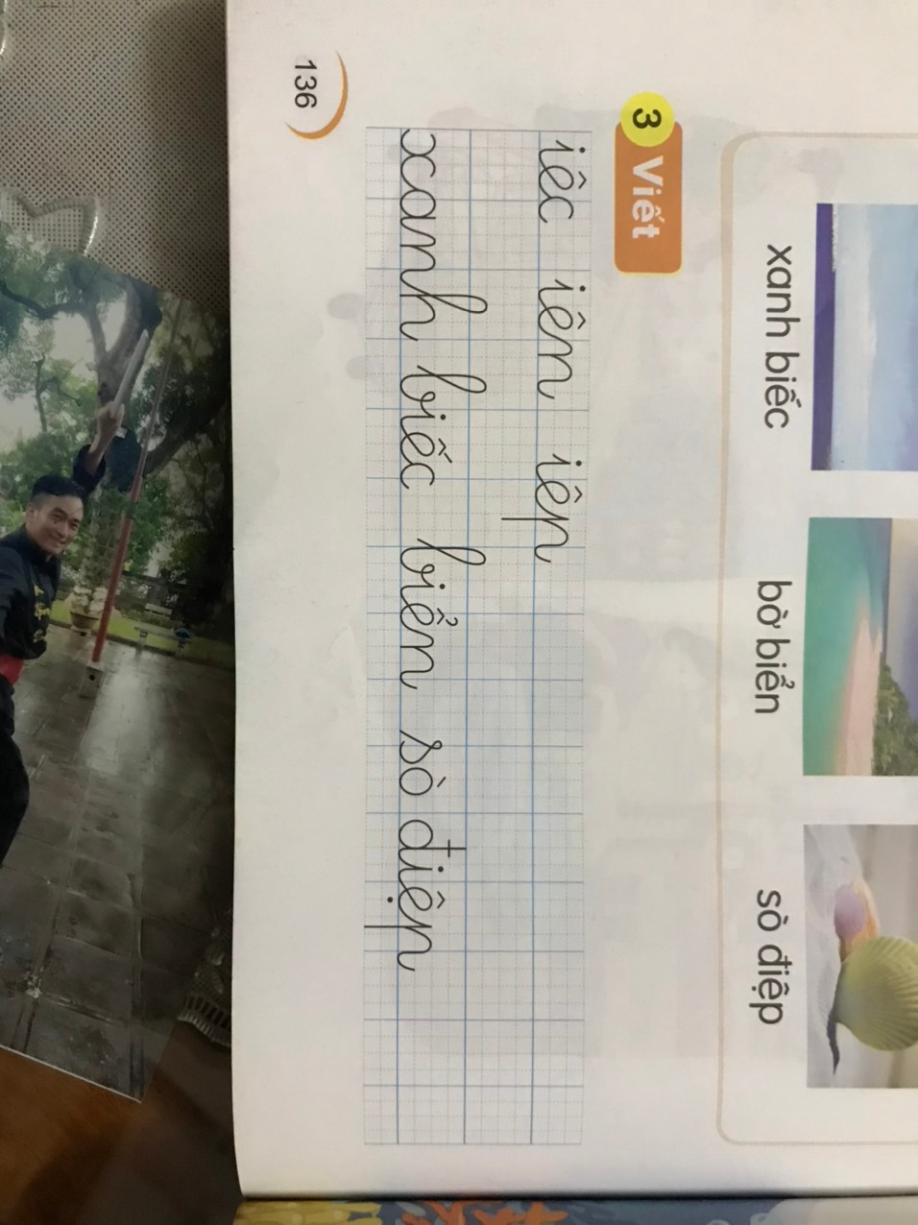
3
Viết

Slide 4
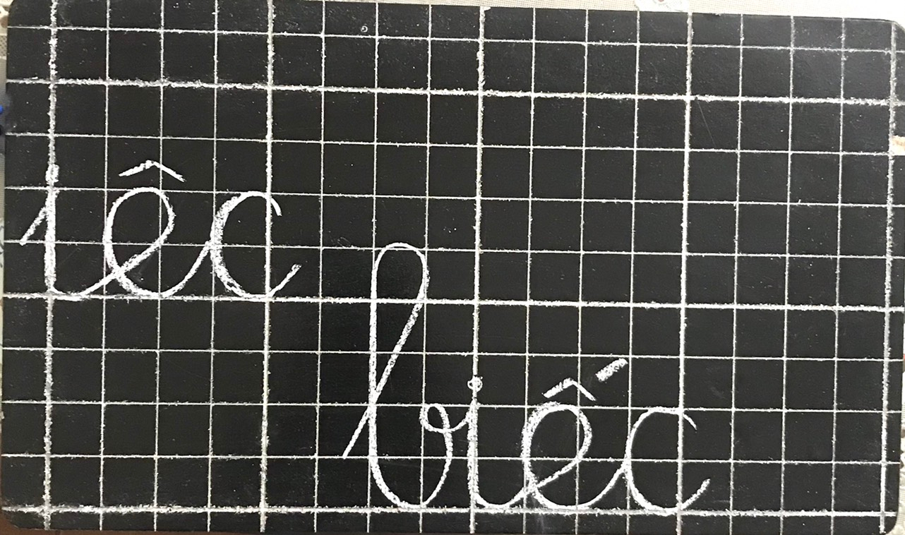

Slide 5
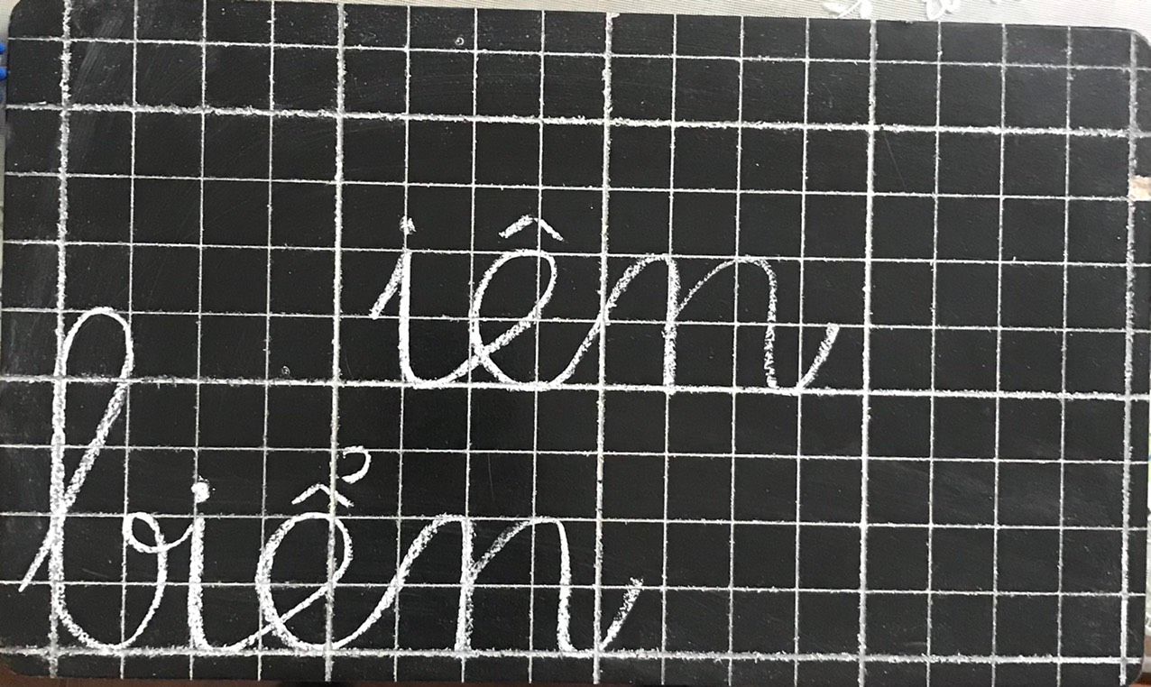

Slide 6
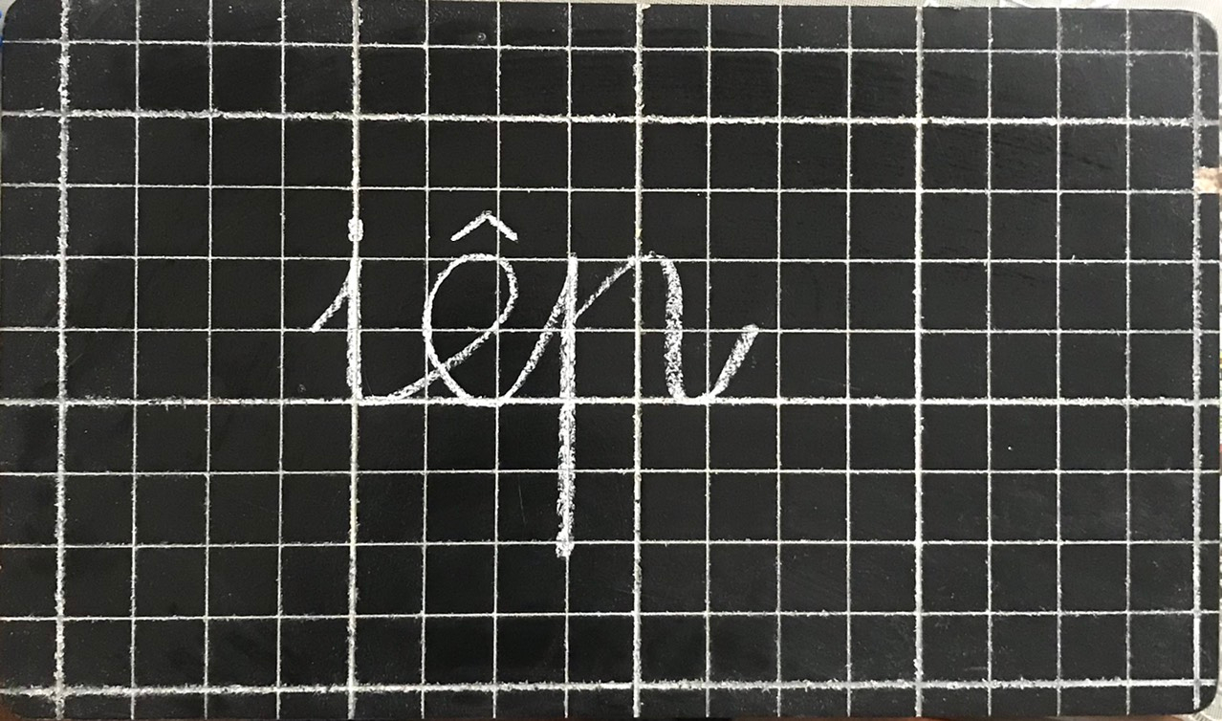

Slide 7
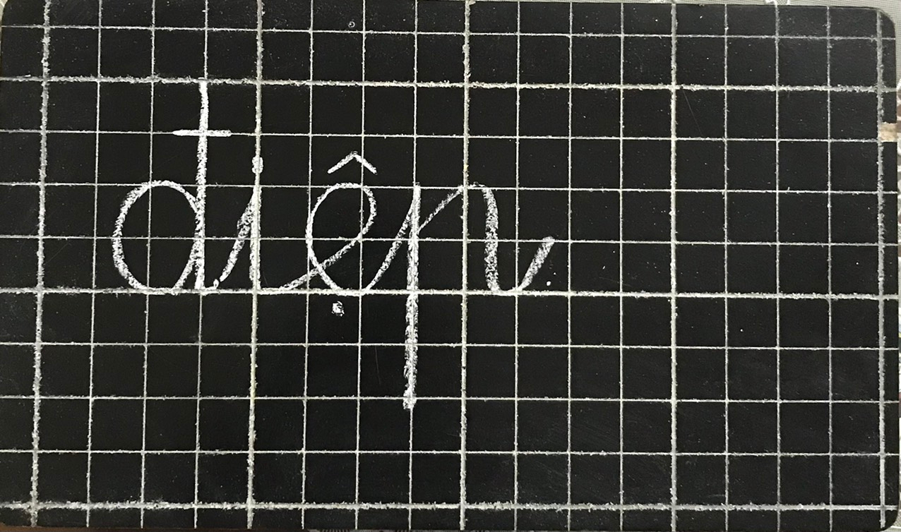

Slide 8
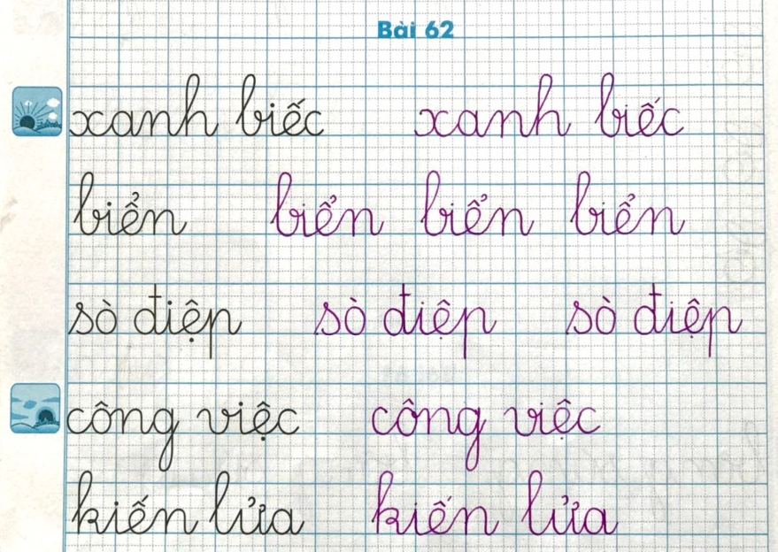

Slide 9
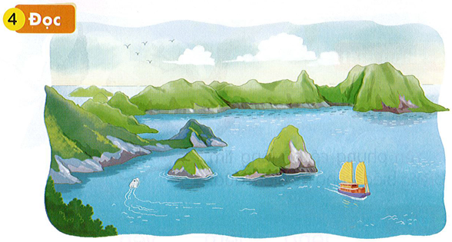
Vịnh Hạ Long là một kì quan thiên nhiên. Nơi đây có những hòn đảo lớn nhỏ trùng điệp, soi bóng trên mặt biển xanh biếc. Du khách thích đến đây ngắm cảnh, tắm mát và đi dạo trên những bãi biển.

Slide 10
Vịnh Hạ Long là một kì quan thiên nhiên. Nơi đây có những hòn đảo lớn nhỏ trùng điệp, soi bóng trên mặt biển xanh biếc. Du khách thích đến đây ngắm cảnh, tắm mát và đi dạo trên những bãi biển.
1
2
3

Slide 12
Vịnh Hạ Long là một kì quan thiên nhiên. Nơi đây có những hòn đảo lớn nhỏ trùng điệp, soi bóng trên mặt biển xanh biếc. Du khách thích đến đây ngắm cảnh, tắm mát và đi dạo trên những bãi biển.

Slide 13
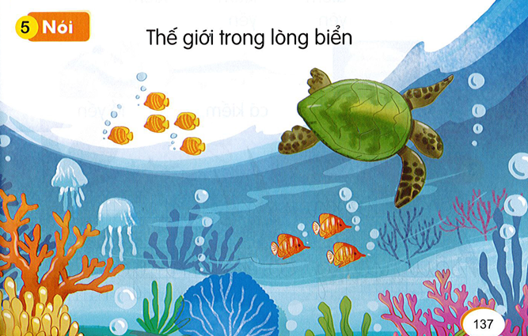

Slide 14
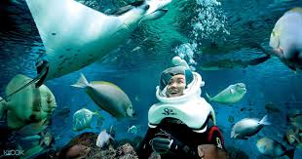
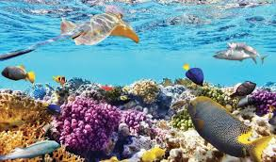
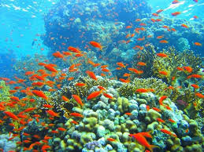
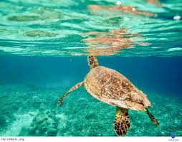
Một số hình ảnh về thế giới dưới biển

Slide 15





CHÀO TẠM BIỆT
Chúc các em chăm ngoan, học giỏi.

